Slide 1

Digitaalisen aineiston arkistointi ja siirto Toimihenkilöarkistoon, prosessi
20.7.2026 versio 2.0
Kaisa Rihu
FM, arkistonjohtaja

Slide 2
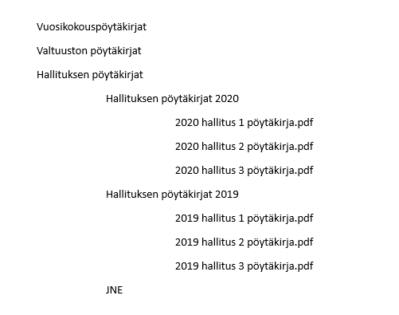
Aineiston arkistointi: rakenne, formaatit ja nimeäminen
Järjestä aineisto selkeän kansiorakenteen mukaan
Yksinkertaisimmillaan luettelointirakenne on yksitasoinen, useimmiten kaksitasoinen
Pääkansio sisällön mukaan, esim. “Talous”, “Hallinto” jne
Tämän alle alakansio, esim: “Hallituksen pöytäkirjat 2020”.
Tallenna asiakirjat mieluiten arkistokelpoisessa muodossa
Teksti: PDF/A, CSV, HML, HTML, ODF, Plain text.
Kuva: JPEG, JPEG 2000, TIFF, PNG, WEBP, SVG
Ääni: AIFF, BWP, FLAC, AAC, WAV, MPEG-4 AAC, LPCM (myös MPEG-1 layer, ja MPEG-2 layer ja MPEG- 3 layer)
Liikkuva kuva: JPEG 2000, MPEG- 4 (myös MPEG-1 ja MPEG-2), HEVC, FFV1, DPX
Nimeä asiakirjat yhdenmukaisesti ja yksilöivästi, esim. Jyty Kissala 2020 hallitus 1 pöytäkirja.pdf
Anna selkeä ja yksilöivä nimi tiedostolle, mieluiten ilman alaviivoja ja lyhenteitä, sillä:
HUOM! Tiedostonimi siirtyy arkistojärjestelmään sellaisenaan
Tänne sijoitetaan asiakirjat
Esimerkki kansioiden ja tiedostojen nimeämisestä
Pääkansio
Alakansio
Alakansio

Slide 3
Digitaalisen aineiston siirtäminen Toimihenkilöarkistoon pähkinänkuoressa
Allekirjoita luovutussopimus
Lisää tänne aineiston lyhyt kuvailu. Toimita sopimus Toimihenkilöarkistoon, arkistonjohtaja allekirjoittaa
Täytä siirtoluettelo ja siirtosuunnitelma, valmistele aineistot järjestykseen
Jos jotkin kohdat ovat epäselviä, kysy neuvoa henkilökunnalta
Tarvittaessa Toimihenkilöarkiston henkilökunta auttaa täyttämisessä
Sovi aina ensin siirtoajankohdasta arkiston henkilökunnan kanssa
Siirrä aineisto ensisijaisesti turvasähköpostilla
Tarvittaessa voidaan sopia aineiston jakamisesta useampaan lähetykseen, ei zipata.
Yhden viestin maksimikoko on 100 MT. Poikkeustapauksissa myös muistitikulla OK.
Vastaanota Toimihenkilöarkiston vastaanottokuittaus
Jos lähetyksessä ilmenee ongelmia, henkilökunta ottaa yhteyttä ja sovitaan uusi yritys
Voidaan sopia myös Teams-sessio lähettämiseen ja vastaanottamiseen
  THA:lla ei ole mahdollisuuksia muuttaa tiedostonimiä tai tarkistaa, onko salassa pidettävää tms. Siksi järjestöllä itsellään iso vastuu valmistelusta > täytä siirtoluettelo ja siirtosuunnitelma!

